Slide 1
Ενότητα 1 Δημοκρατικά ιδεώδη και θεσμοί
Υποενότητα 1: Κατανόηση της δημοκρατίας

Slide 2
Ενότητα 1 Δημοκρατικά ιδεώδη και θεσμοί
Υποενότητα 1: Κατανόηση της δημοκρατίας

Slide 3
Δραστηριότητα γνωριμίας: Ας γνωρίσουμε ο ένας τον άλλον
Βήματα:
Σαρώστε τον κωδικό QR
Θα εμφανιστεί ένας τροχός τύχης για το παιχνίδι μας.
Παρουσιάστε τον εαυτό σας
Όνομα
Οργανισμός
Σύντομη περιγραφή της καθημερινής σας εργασίας
Ξεκινήστε την υποενότητα 1
Έτοιμοι να μάθουμε!
Απολαύστε και μάθετε μαζί!

Slide 4
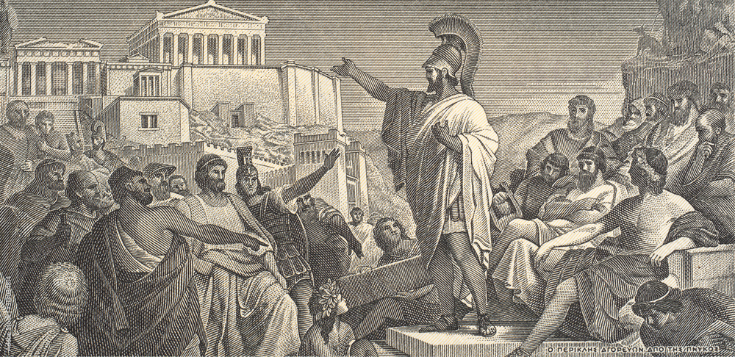
Η έννοια της δημοκρατίας
Η δημοκρατία προέρχεται από τους ελληνικούς όρους δήμος, που αντιπροσωπεύει τον «λαό» και κράτος, που σημαίνει «εξουσία»: άρα «ο λαός κατέχει την εξουσία». Υποδηλώνει ένα κυβερνητικό σύστημα, όπου τα άτομα έχουν τη δυνατότητα να αυτοκυβερνώνται.
Ο όρος δημοκρατία χρησιμοποιήθηκε αρχικά στην αρχαία Ελλάδα, συγκεκριμένα στην πόλη-κράτος της Αθήνας, κατά την περίοδο της κλασικής αρχαιότητας. Προέκυψε από την ελληνική πολιτική και φιλοσοφική σκέψη εκείνης της εποχής.
Παρακολουθήστε το ακόλουθο βίντεο
Notes:
Πηγή εικόνας: https://www.britannica.com/video/213436/Questions-answers-democracy

Slide 5
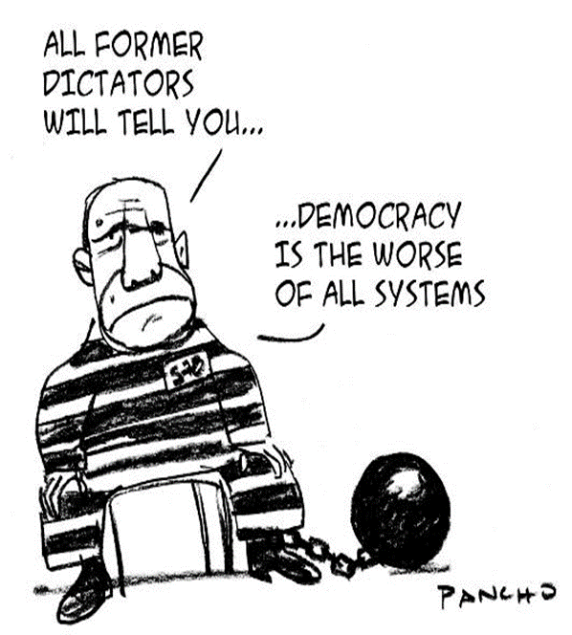
Η έννοια της δημοκρατίας
Για να κατανοήσουμε καλύτερα τη δημοκρατία, μπορεί να είναι χρήσιμο να εξετάσουμε τι δεν είναι δημοκρατία, καθώς υπάρχουν διάφορες μορφές δημοκρατικής διακυβέρνησης παγκοσμίως. Ως εκ τούτου, η δημοκρατία δεν πρέπει να συγχέεται με την απολυταρχία ή τη δικτατορία, όπου ένα μόνο άτομο κατέχει την εξουσία, ούτε με την ολιγαρχία, όπου κυβερνά ένα μικρό τμήμα της κοινωνίας.
Όταν η δημοκρατία γίνεται σωστά κατανοητή, η «κυριαρχία της πλειοψηφίας» δε συνεπάγεται την περιφρόνηση των συμφερόντων της μειοψηφίας. Θεωρητικά, μια δημοκρατική κυβέρνηση εκπροσωπεί το σύνολο του πληθυσμού και ενεργεί σύμφωνα με τη συλλογική βούληση του λαού.
Notes:
Πηγή εικόνας: https://www.coe.int/en/web/compass/democracy

Slide 6
Πώς ορίζετε τη δημοκρατία;
Πάρτε τις συσκευές σας (φορητό υπολογιστή ή κινητό) και μπείτε στο διαδίκτυο
Αναζητήστε ορισμούς της δημοκρατίας
Παρακολουθήστε το ακόλουθο βίντεο
Notes:
Πηγή εικόνας: https://blogs.lse.ac.uk/lseupr/2021/01/18/democracy-at-its-best-majoritarian-or-parliamentary-electoral-systems/

Slide 7
Ορισμοί/ Αντιλήψεις της Δημοκρατίας
Δεν υπάρχει συναίνεση μεταξύ των ενδιαφερομένων μερών σχετικά με το τι είναι η δημοκρατία και πώς ορίζεται.
Woodrow Wilson «Η δημοκρατία δεν είναι τόσο μια μορφή διακυβέρνησης όσο ένα σύνολο αρχών»
Britannica
«Η δημοκρατία είναι ένα σύστημα διακυβέρνησης στο οποίο οι νόμοι, οι πολιτικές, η ηγεσία και τα σημαντικότερα εγχειρήματα ενός κράτους ή μιας άλλης πολιτείας αποφασίζονται άμεσα ή έμμεσα από τον «λαό», μια ομάδα που ιστορικά αποτελούσε μόνο μια μειοψηφία του πληθυσμού (π.χ. όλοι οι ελεύθεροι ενήλικοι άνδρες στην αρχαία Αθήνα ή όλοι οι επαρκώς ιδιόκτητοι ενήλικοι άνδρες στη Βρετανία του 19ου αιώνα). Γενικά κατανοείται από τα μέσα του 20ού αιώνα ότι περιλαμβάνει όλους (ή σχεδόν όλους) τους ενήλικους πολίτες.
Sinclair Lewis «Σε γενικές γραμμές, εκτός από εξωφρενικές εξαιρέσεις, η δημοκρατία έχει δώσει στον απλό εργάτη περισσότερη αξιοπρέπεια από όση είχε ποτέ»
Αριστοτέλης «Δημοκρατία σημαίνει κυβέρνηση των φτωχών ή των λιγότερο τυχερών»
Gandhi «Η δημοκρατία, με βάση την ιδέα που έχω, πρέπει να παρέχει τις ίδιες ευκαιρίες στους ασθενέστερους από τους ισχυρότερους. Μόνο η μη βία μπορεί να επιτύχει αυτό τον στόχο».
Henry Ford «Η δημοκρατία που προτιμώ είναι εκείνη που δίνει σε όλους τις ίδιες ευκαιρίες επιτυχίας, ανάλογα με τις δυνατότητες του καθενός. Εκείνη που απορρίπτω είναι εκείνη που ισχυρίζεται ότι παρέχει στον αριθμό την εξουσία που ανήκει στην αξία».
Rousseau «Ο κυρίαρχος μπορεί [...] η αρχειοθέτηση της κυβέρνησης να δεσμεύει το σύνολο του λαού ή την πλειοψηφία του λαού, έτσι ώστε να υπάρχουν περισσότεροι πολίτες δικαστές από τα άτομα. Δεδομένου ότι αυτή η μορφή διακυβέρνησης ονομάζεται δημοκρατία».
Albert Camus «Η δημοκρατία δεν είναι ο νόμος της πλειοψηφίας, αλλά η προστασία της μειοψηφίας».
Churchill «Η δημοκρατία είναι το χειρότερο πολιτικό σύστημα, με εξαίρεση όλα τα άλλα».
Notes:
Ορισμοί της δημοκρατίας: https://www.civiced.org/pdfs/QuotationsCivicEducation.pdf

Slide 8
Η ανάπτυξη της Δημοκρατίας - Αρχαία Ιστορία
Από πού προήλθε η ιδέα της δημοκρατίας;
Η έννοια της δημοκρατίας προέκυψε από μια κοινή φιλοδοξία σε διάφορες κοινωνίες κατά τη διάρκεια της ιστορίας, σύμφωνα με την οποία τα άτομα επιθυμούν να έχουν λόγο στις αποφάσεις που επηρεάζουν τη ζωή τους.
Η ιδέα αυτή έχει εκδηλωθεί με διάφορους τρόπους, όπως οι φυλετικές συγκεντρώσεις στην Αφρική και οι λαϊκές συνελεύσεις στις αρχές της Μέσης Ανατολής, μεταξύ άλλων πρακτικών.
Η Αθήνα τον 5ο αιώνα π.Χ. καθιέρωσε ένα ελληνικό μοντέλο δημοκρατίας που ερχόταν σε πλήρη αντίθεση με τα απολυταρχικά και ολιγαρχικά πολιτικά συστήματα της εποχής εκείνης. Ωστόσο, είναι σημαντικό να σημειωθεί ότι αυτή η αρχαία μορφή δημοκρατίας διαφέρει από τη σύγχρονη αντίληψή μας με δύο σημαντικούς τρόπους.
Άμεση συμμετοχή: Οι πολίτες συγκαλούνται προσωπικά για να συζητήσουν θέματα διακυβέρνησης.
Συλλογική διαβούλευση: Ανοιχτά φόρουμ για συζήτηση και λήψη αποφάσεων.
Εφαρμογή της πολιτικής: Άμεση εκτέλεση των πολιτικών από τους πολίτες.
Περιορισμοί: Η ιθαγένεια και τα δικαιώματα συμμετοχής ήταν περιορισμένα.
Εξαιρέσεις: Οι γυναίκες, οι σκλάβοι, οι μη πολίτες και οι ανήλικοι δεν είχαν δικαίωμα ψήφου.
Ενεργός πολιτότητα: Από τους περίπου 300.000 κατοίκους, μόνο 50.000 άνδρες ασχολούνται με την πολιτική.

Slide 9
Τύποι δημοκρατίας (άμεση/αντιπροσωπευτική)
Ποιοι είναι οι διάφοροι τύποι δημοκρατίας;
Τι σημαίνει άμεση και αντιπροσωπευτική δημοκρατία;
Ποιες είναι οι διαφορές;
Δείτε το παρακάτω βίντεο και συζητήστε!

Slide 10
Άμεση Δημοκρατία
Τι είναι;
Η άμεση δημοκρατία είναι μια μορφή διακυβέρνησης όπου οι πολίτες ψηφίζουν απευθείας για νόμους και πολιτικές.
Είναι επίσης γνωστή ως «καθαρή δημοκρατία», δίνοντας έμφαση στην άμεση συμμετοχή των πολιτών.
Δύο μοντέλα άμεσης δημοκρατίας:
Άμεση δημοκρατία πλήρους κλίμακας: Όλες οι εκτελεστικές και νομοθετικές αποφάσεις λαμβάνονται με λαϊκή ψήφο.
Άμεση δημοκρατία συγκεκριμένης πολιτικής: Μόνο ορισμένες αποφάσεις ή νομοθετικές πράξεις υπόκεινται σε λαϊκή ψήφο.
Παραπομπή: (Day, Ιανουάριος 2022)
Notes:
Πηγή εικόνας: >Freepik</a>.

Slide 11
Παραδείγματα άμεσης δημοκρατίας
Αθηναϊκή προέλευση: Η σύγχρονη δημοκρατία είναι ο απόηχος της δημοκρατίας στην Αθήνα γύρω στο 600 π.Χ., όπου οι πολίτες ψήφιζαν άμεσα τους νόμους.
Βασικά στοιχεία της άμεσης δημοκρατίας:
Δημοψηφίσματα: Οι πολίτες ψηφίζουν για νόμους ή πολιτικές.
Νομοθετικές πρωτοβουλίες: Οι πολίτες προτείνουν νόμους ή συνταγματικές αλλαγές.
Ηλεκτρονική δημοκρατία: Αξιοποίηση της τεχνολογίας για ευρύτερη συμμετοχή.
Παγκόσμια παραδείγματα:
Ελβετία: Δημοψηφίσματα για κάθε νόμο και λαϊκές πρωτοβουλίες για συνταγματικές αλλαγές.
Ηνωμένες Πολιτείες: Δημαρχεία και δημοψηφίσματα σε πολιτειακό επίπεδο, όπως το δημοψήφισμα της Αλαμπάμα για συνταγματικές τροποποιήσεις.
Ηνωμένο Βασίλειο: Εθνικά δημοψηφίσματα για μείζονα ζητήματα όπως το Brexit.

Slide 12
Άμεση Δημοκρατία: Ποια είναι τα υπέρ και τα κατά;
Πλεονεκτήματα
Άμεση Δημοκρατία: Ένα παράδειγμα διαφάνειας και συμμετοχής του κοινού στις νομοθετικές διαδικασίες.
Δημόσιες συζητήσεις: Ζωτικής σημασίας ζητήματα συζητούνται ανοιχτά.
Λογοδοσία: Είναι σαφές ποιος διαμορφώνει τους νόμους και τις πολιτικές του έθνους.
Δέσμευση των πολιτών: Ενδυναμώνει τους πολίτες να συνεργάζονται και να επικοινωνούν αποτελεσματικά.
Νομοθετική επιρροή: Οι πολίτες όχι μόνο αναθεωρούν αλλά και δημιουργούν νόμους που συγκεντρώνουν την υποστήριξη της πλειοψηφίας και εξυπηρετούν το γενικότερο καλό.

Slide 13
Άμεση Δημοκρατία: Ποια είναι τα υπέρ και τα κατά;
Μειονεκτήματα
Αυξανόμενος πληθυσμός: Με πάνω από 350 εκατομμύρια ανθρώπους στις ΗΠΑ, η άμεση ψηφοφορία για κάθε θέμα είναι ανέφικτη.
Πολυάσχολες ζωές: Το καθημερινό πρόγραμμα των ανθρώπων είναι γεμάτο με διάφορα καθήκοντα, καθιστώντας δύσκολη την ενεργό συμμετοχή σε κάθε απόφαση.
Εντάσεις απόφασης: Οι αποφάσεις υψηλού ρίσκου μπορούν να δημιουργήσουν σημαντικές συγκρούσεις μεταξύ πολιτών με διαφορετικές απόψεις.

Slide 14
Αντιπροσωπευτική δημοκρατία
Τι είναι;
Ένα σύστημα όπου οι πολίτες εκλέγουν αντιπροσώπους στα νομοθετικά σώματα.
Βασίζεται στην άμεση εκλογή των αξιωματούχων από τον λαό.
Εξασφαλίζει τη λογοδοσία του ανώτατου οργάνου του κράτους έναντι του πληθυσμού.
Οι αντιπρόσωποι αναμένεται να ενεργούν προς το συμφέρον των ψηφοφόρων τους.
Τα πολιτικά κόμματα διαδραματίζουν κρίσιμο ρόλο σε αυτό το δημοκρατικό πλαίσιο.
Notes:
Πηγή εικόνας: >Freepik</a>.

Slide 15
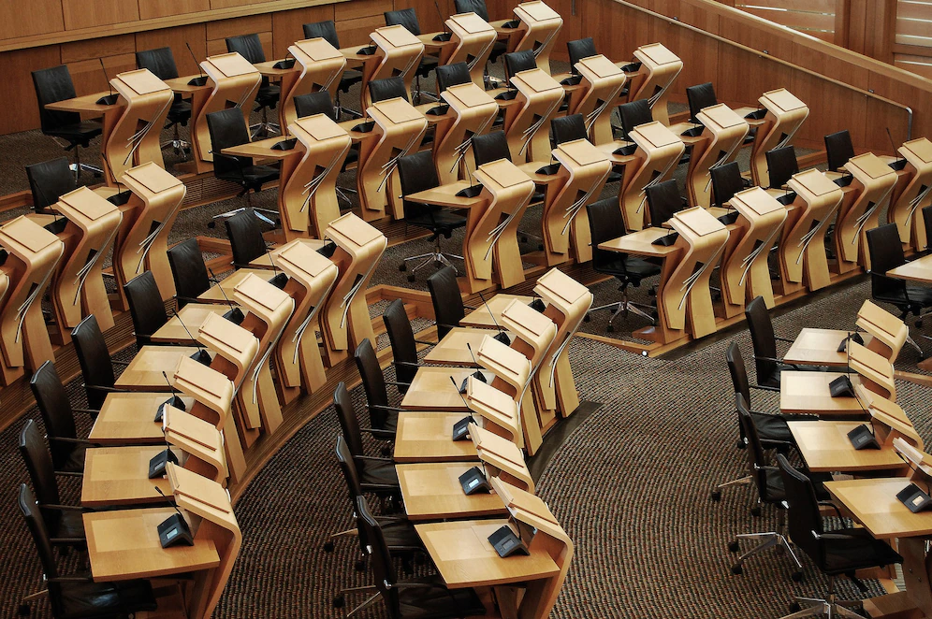
Παραδείγματα αντιπροσωπευτικής δημοκρατίας
Ποιες χώρες έχουν αντιπροσωπευτική δημοκρατία;
Η πλειοψηφία των κρατών μελών της Ευρωπαϊκής Ένωσης
Οι περισσότερες χώρες στο δυτικό ημισφαίριο
Περίπου 110 χώρες που ταξινομούνται με βάση τον Δείκτη Δημοκρατίας
Πλήρεις δημοκρατίες
Ελαττωματικές δημοκρατίες
Υβριδικά καθεστώτα
Διαφοροποιήσεις στη δομή
Κοινοβουλευτικές συνταγματικές μοναρχίες (π.χ. Ηνωμένο Βασίλειο, Ολλανδία)
Αντιπροσωπευτικές δημοκρατίες (π.χ. Γερμανία, ΗΠΑ)
Notes:
Πηγή εικόνας: <a href="https://www.freepik.com/free-photo/horizontal-shot-desks-inside-scottish-parliament-building_10303619.htm#query=parliament%20politics&position=0&from_view=keyword&track=ais">Εικόνα από wirestock</a> στο Freepik

Slide 16
Αντιπροσωπευτική δημοκρατία: Ποια είναι τα υπέρ και τα κατά;
Πλεονεκτήματα
Εμπειρογνωμοσύνη στη διακυβέρνηση: Οι αντιπρόσωποι είναι επιφορτισμένοι με την κατανόηση της πολύπλοκης νομοθεσίας.
Ευθυγράμμιση με τα συμφέροντα: Οι εκλεγμένοι αξιωματούχοι ιδανικά ψηφίζουν σε συγχρονισμό με τις προτιμήσεις των ψηφοφόρων.
Ενοποίηση των ανησυχιών: Οι αντιπρόσωποι μετατρέπουν το πλήθος των συμφερόντων των πολιτών σε εφαρμόσιμους νόμους.
Αναγνώριση των φωνών: Ενώ δεν ικανοποιούνται όλες οι επιθυμίες, τα συμφέροντα της πλειοψηφίας εκπροσωπούνται.
Αποτελεσματική νομοθεσία: Η ανάθεση της νομοθέτησης σε εκλεγμένους αξιωματούχους εξορθολογίζει τη διαδικασία λήψης αποφάσεων.

Slide 17
Αντιπροσωπευτική δημοκρατία: Ποια είναι τα υπέρ και τα κατά;
Μειονεκτήματα
Συγκέντρωση δύναμης: Η εξουσία είναι συγκεντρωμένη σε λίγους, γεγονός που ενδεχομένως επηρεάζει τη δικαιοσύνη των νόμων.
Νομοθετική προκατάληψη: Κίνδυνοι στρέβλωσης των νόμων προς όφελος των εκπροσώπων ή των κύκλων τους.
Προκλήσεις λογοδοσίας: Οι αντιπρόσωποι λειτουργούν με σημαντική αυτονομία μεταξύ των εκλογών.
Καθυστερημένη ανταπόκριση: Το κοινό μπορεί να περιμένει χρόνια, για να αντιμετωπιστούν τα παράπονα στον επόμενο εκλογικό κύκλο.
Notes:
Πηγή εικόνας: <a href="https://www.freepik.com/free-vector/outlaw-dirty-money-secret-contributions-influence-election-process-cartoon-composition_16607620.htm">Εικόνα από macrovector</a> στο Freepik

Slide 18
Ομαδική δραστηριότητα
Δραστηριότητα (Φύλλα εργασίας)
Συζητήστε τα είδη της δημοκρατίας:
Σκεφτείτε τη συγκεκριμένη μορφή δημοκρατίας που εφαρμόζεται στην Κύπρο.
Αξιολογήστε τα υπέρ και τα κατά:
Ποια είναι τα πλεονεκτήματα και τα μειονεκτήματα αυτού του συστήματος;
Ανάλυση των δυνατών και αδύνατων σημείων:
Εξετάστε τα πλεονεκτήματα και τις αδυναμίες της αντιπροσωπευτικής δημοκρατίας, όπως αυτή λειτουργεί στην Κύπρο.

